Slide 1
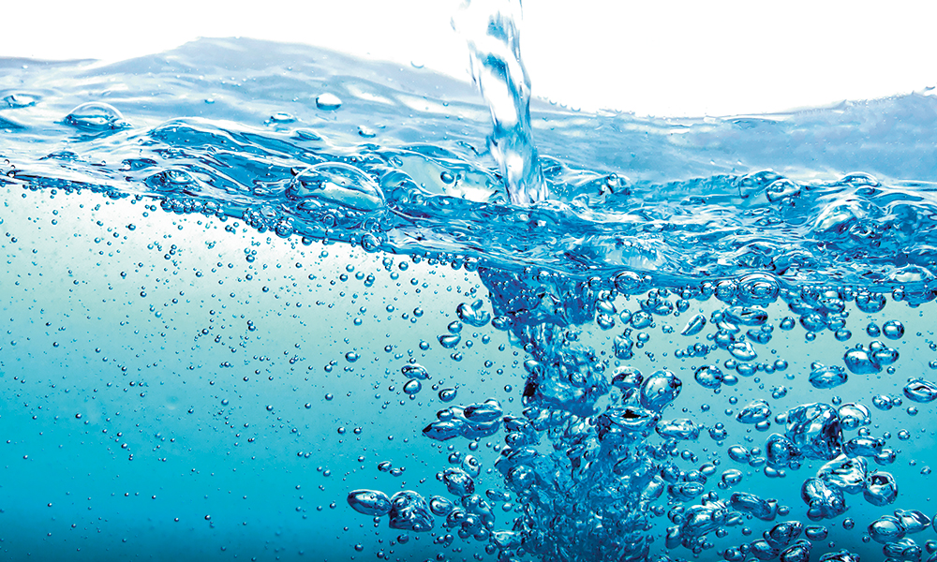
Вода

Slide 2
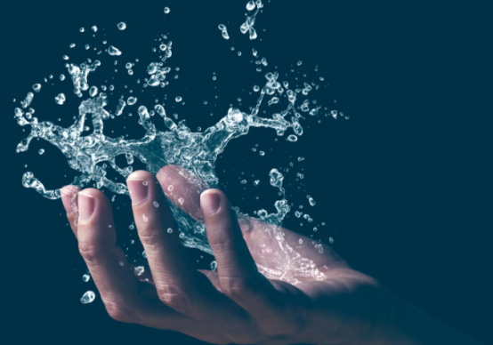
На нашій планеті є речовина, якій зобов’язане своїм існуванням усе живе

Slide 3
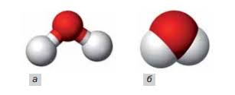
Будова молекули
Вода – складна речовина, утворена двома елементами – Гідрогеном і Оксигеном.
Хімічна формула - Н₂О
Вода належить до оксидів. Це молекулярна речовина.
Моделі молекули води : а) – кулестрежнева; б) – масштабна

Slide 4

Поширеність у природі
Вода – одна із найпоширеніших речовин на нашій планеті. Вона складає понад 2/3 поверхні Землі. Приблизно 97% усієї води припадає на моря і океани. Прісної води всього 3%, майже вся ця вода лежить у снігах і льодах Антарктиди і Арктики на територіях “вічної мерзлоти”

Slide 5
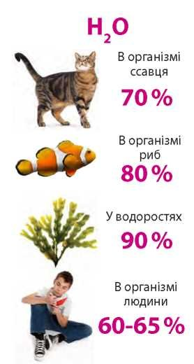
Живі організми
У живих організмах масова частка води становить від 50 до 99%.
В організмі дорослої людини її маса сягає майже 2/3 маси тіла.

Slide 6
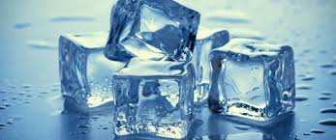
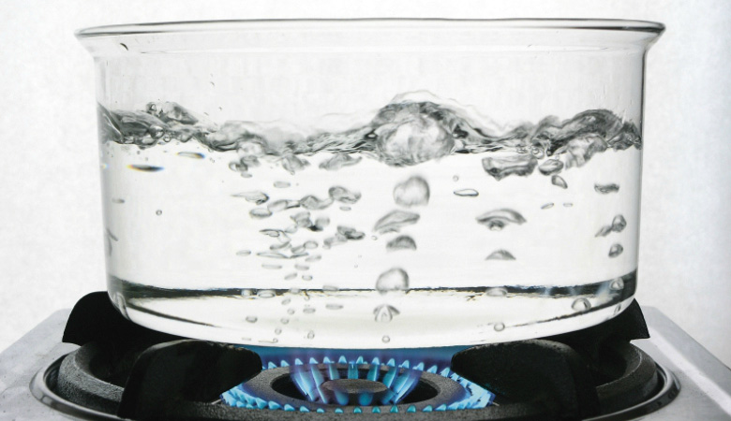
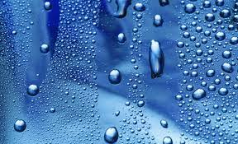
Фізичні властивості
Чиста вода – це безбарвна рідина без запаху і смаку, замерзає при температурі - 0^{о}С, закипає при – 100^{о}С. Має три агрегатні стани: рідкий (по суті сама вода), твердий (лід), газоподібний (водяна пара)

Slide 7
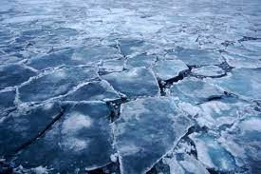
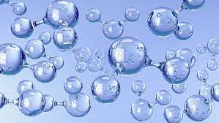
Лід легший за воду, тому що при замерзанні між молекулами води утворюються порожнини, саме тому лід не тоне і не промерзає до дна вся вода, це рятує рибу і всіх мешканців водойм від загибелі. Під час танення льоду, порожнини між молекулами зникають і речовина “ущільнюється”

Slide 8
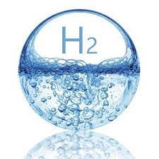
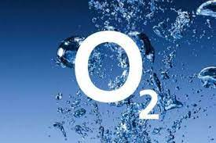
Розклад води
Вода – термічно стійка речовина. ЇЇ молекули починають руйнуватися за дуже високої температури :
2500^{о}С – розкладається приблизно 11% молекул води;
1000^{о} С – 0,03%.
Продуктами розкладу води є водень і кисень:
^{t}
2Н₂О = 2Н₂ +О₂
Воду можна також розкласти діючи на неї постійним електрострумом

Slide 9
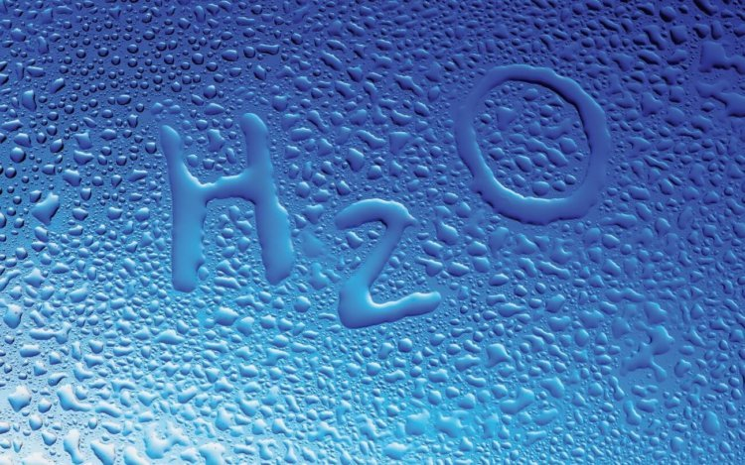
Дякую за увагу!

